Slide 1
БЮДЖЕТНОЕ УЧРЕЖДЕНИЕ ОРЛОВСКОЙ ОБЛАСТИ ДЛЯ ДЕТЕЙ, НУЖДАЮЩИХСЯ В ПСИХОЛОГО-ПЕДАГОГИЧЕСКОЙ, МЕДИЦИНСКОЙ И СОЦИАЛЬНОЙ ПОМОЩИ «ОРЛОВСКИЙ РЕГИОНАЛЬНЫЙ ЦЕНТР ПСИХОЛОГО-ПЕДАГОГИЧЕСКОЙ, МЕДИЦИНСКОЙ И СОЦИАЛЬНОЙ ПОМОЩИ» (БУ ОО «ППМС-ЦЕНТР»)
ВОСПИТАНИЕ ПАТРИОТИЗМА У ДЕТЕЙ С ОСОБЫМИ ОБРАЗОВАТЕЛЬНЫМИ ПОТРЕБНОСТЯМИ ЧЕРЕЗ ПРОВЕДЕНИЕ МАССОВЫХ МЕРОПРИЯТИЙ
Выступление:
Андреева В. М., методист
БУ ОО «ППМС-центр»
Орел, 2022 г.

Slide 2
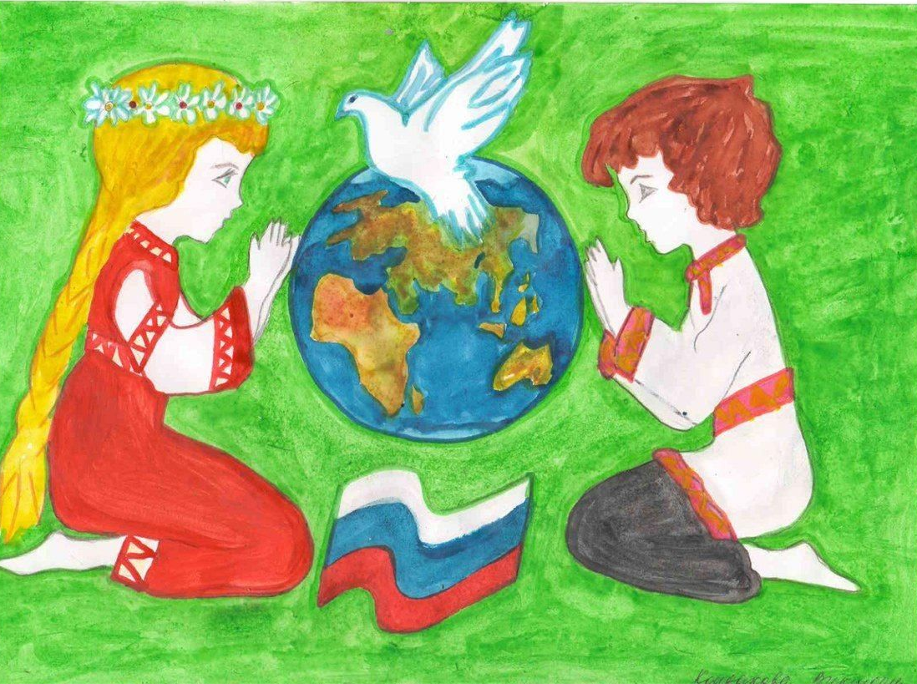
Патриотизм – это не значит только одна любовь к своей родине. Это гораздо больше… Это – сознание своей неотъемленности от родины и неотъемлемое переживание вместе с ней ее счастливых и ее несчастных дней. /Алексей Николаевич Толстой/

Slide 3
ДЕТИ С ОСОБЫМИ ОБРАЗОВАТЕЛЬНЫМИ ПОТРЕБНОСТЯМИ: - ДЕТИ –ИНВАЛИДЫ, КОТОРЫЕ ОБУЧАЮТСЯ В РЕСУРСНОМ ЦЕНТРЕ ДИСТАНЦИОННОГО ОБРАЗОВАНИЯ; - ДЕТИ С ОГРАНИЧЕННЫМИ ВОЗМОЖНОСТЯМИ ЗДОРОВЬЯ; - ВОСПИТАННИКИ ИНТЕРНАТНЫХ ОРГАНИЗАЦИЙ.

Slide 4
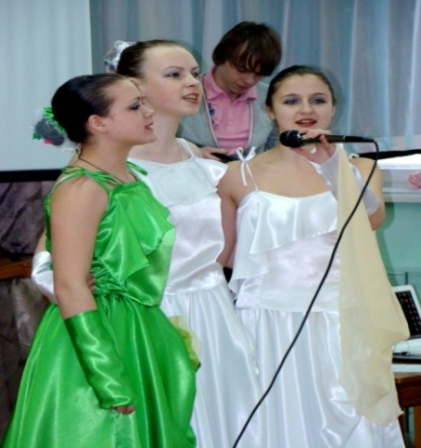
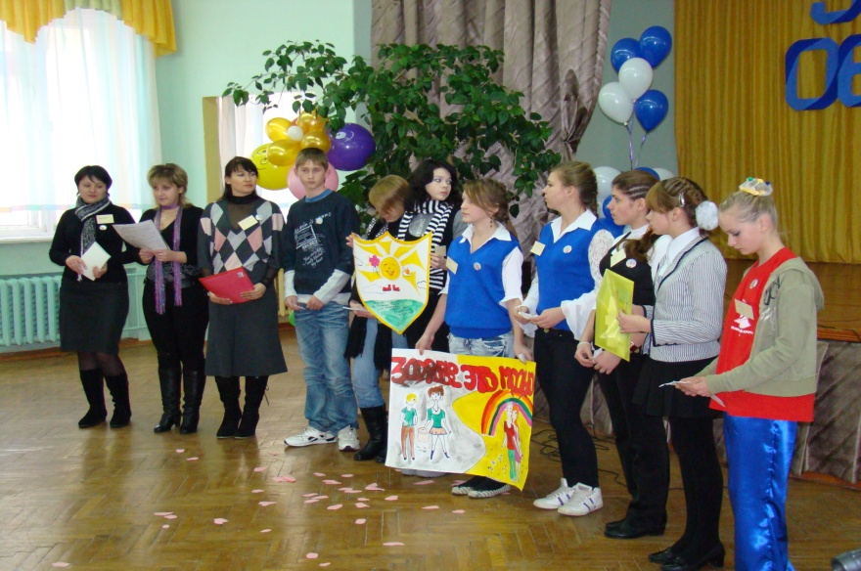
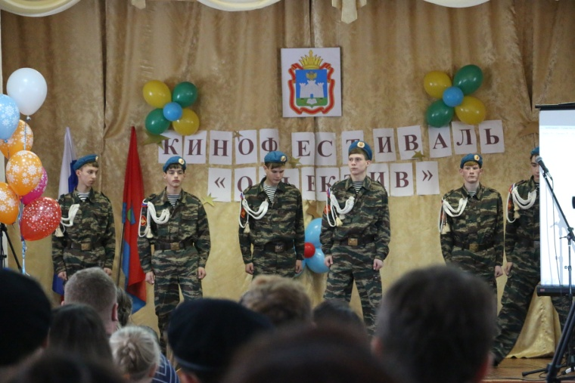
ФОРМЫ РАБОТЫ ПО ПАТРИОТИЧЕСКОМУ ВОСПИТАНИЮ:
КОНКУРСЫ СТИХОТВОРЕНИЙ, ПЕСЕН, РИСУНКОВ, ПЛАКАТОВ, ПРОЕКТОВ;
ФЕСТИВАЛИ;
ТУРИСТИЧЕСКИЕ СЛЕТЫ;
КОНФЕРЕНЦИИ И ОНЛАЙН-КОНФЕРЕНЦИИ;
ПРАЗДНИКИ;
ВСТРЕЧИ С ИНТЕРЕСНЫМИ ЛЮДЬМИ И ВЕТЕРАНАМИ;
ЭКСКУРСИИ ПО ПАМЯТНЫМ МЕСТАМ и ДР.

Slide 5
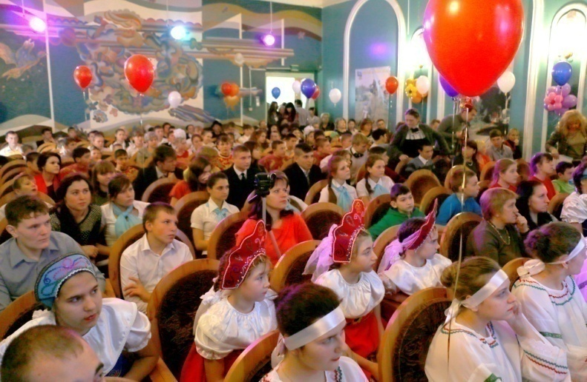
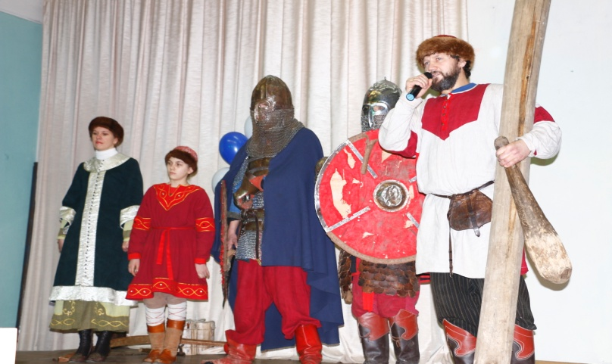
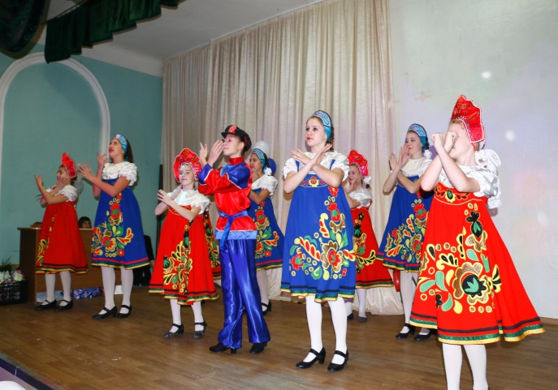
ФЕСТИВАЛЬ «КРЕПКА СЕМЬЯ, КРЕПКА РОССИЯ»
«ЛЮБОВЬ К РОДИНЕ НАЧИНАЕТСЯ С СЕМЬИ»
/ФРЭНСИС БЭКОН/

Slide 6
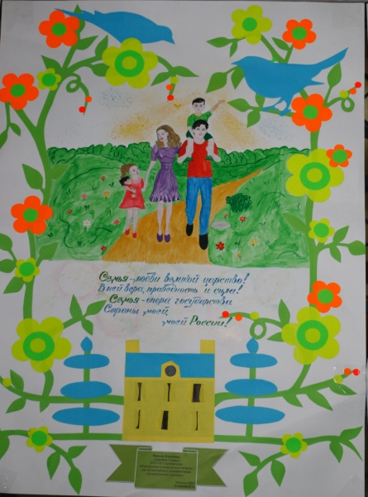
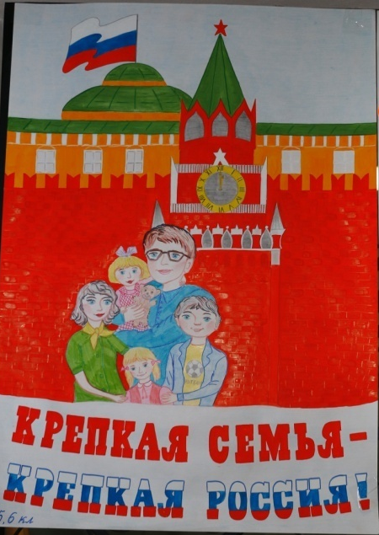
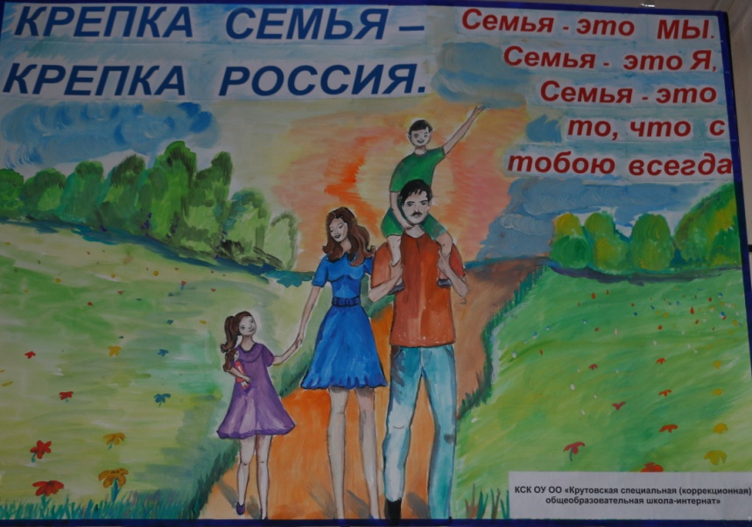
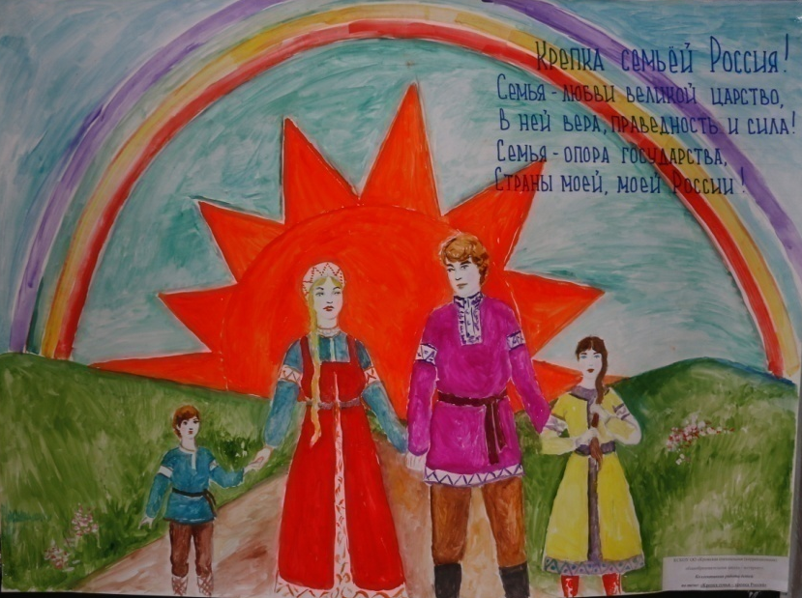
В РАМКАХ ФЕСТИВАЛЯ КОНКУРС ПЛАКАТОВ «СЕМЬЯ ГЛАЗАМИ ПОДРОСТКОВ»

Slide 7
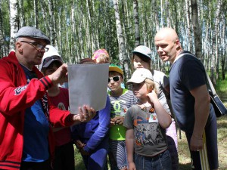
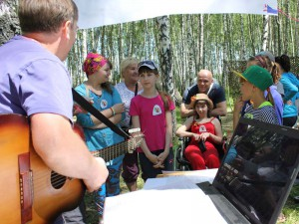
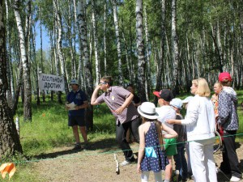
ТУРИСТИЧЕСКИЙ СЛЕТ: КРИВЦОВСКИЙ МЕМОРИАЛ

Slide 8
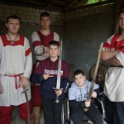
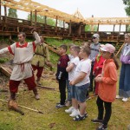
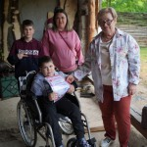
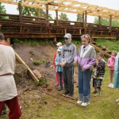
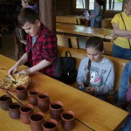
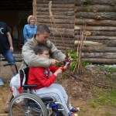
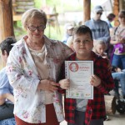
ПРАЗДНИК НА ЗНАМЕНСКОЙ БОГАТЫРСКОЙ ЗАСТАВЕ

Slide 9
ДЕТСКО-ЮНОШЕСКАЯ ВИДЕОКОНФЕРЕНЦИЯ «ЛАБИРИНТЫ ЖИЗНИ»

Slide 10
СПАСИБО ЗА ВНИМАНИЕ!
Адрес: 302043, Россия, Орёл, ул. Автовокзальная, д.22 тел./факс: 8-(4862) 77-22-97, 77-54-01 тел: 8-(4862) 72-51-32 Сайт: http://ppmsorel.ru
Режим работы: понедельник-суббота

